Slide 1
LA TRANKERA Equipo Dinamita
Carlos Eduardo Avila Criollo
José de la Rosa Baeza Pérez
Sebastián Echeverria López
Rigel Bustamante Lara

Slide 2
Proyecto software
Nuestro proyecto software es un programa destinado a restaurantes que realiza comandas generadas por un mesero hacia los cocineros, esto se guarda en una lista con información que es enviada a otro dispositivo a través de una conexión cliente servidor y se podrán eliminar cuando se hayan realizado los pedidos.
El programa funciona con una interfaz grafica para hacer mas fácil la manipulación a los usuarios que usen el programa
En la versión final el programa funcionara en Computadoras portátiles o de escritorio las cuales se enlazaran para hacer los envíos.

Slide 3
Requisitos
Se han implementado todos los requisitos en el programa y funcionan correctamente, la implementación ya esta al 100% tanto de los requisitos funcionales de usuario, del sistema como los no funcionales

Slide 4
Requisitos funcionales de usuario
Id | Descripción
RS-1 | El cocinero podrá mandar una notificación de que no hay el platillo solicitado. El cocinero tiene una sección para mandar comentarios sobre las comandas que recibe en donde pude escribir que no hay un platillo y enviarlo al mesero
RS-2 | El mesero podrá agregar el numero de la mesa de la comanda enviada como un comentario El programa tiene la opción de agregar el numero de mesa en la comanda
RS-3 | El mesero podrá mandar la comanda al cocinero El programa tendrá un botón para enviar las comandas cuando ya se haya registrado todo lo que se va a consumir
RS-4 | El cocinero podrá enviar una notificación cuando la comanda esta lista a través un comentario El cocinero tiene una sección para escribir un comentario y un botón para enviarlo al mesero
RS-5 | El cocinero podrá eliminar las comandas que ya se realizaron de su base de datos Hay un botón que permitirá eliminar las comandas de la mesa que ya se realizaron
RS-6 | El mesero podrá hacer comentarios sobre los productos como agregar o quitar un ingrediente Hay una sección de comentarios sobre los ingredientes de los productos

Slide 5
Requisitos funcionales del sistema(después del mapeo)
Id | Descripción
RS-7 | El programa se comunicará a través de una conexión cliente servidor El programa se conecta a través de una conexión cliente servidor donde el servidor es el mesero y el cliente es el cocinero y al cocinero se le asigna un hilo el cual se matiene en un loop para que se mantenga la conexión
RS-8 | El menú solo contendrá productos hechos en la cocina Este requisito se mantiene igual

Slide 6
Requisitos no funcionales
Id | Descripción
RSNF-1 | La comanda no demorara mas de 1 segundos en llegar a la cocina Las comandas llegan al instante
RSNF-2 | El programa no calculara el total de las ventas El programa no calcula las ventas
RSNF-3 | El programa no registrara que productos se vendieron. El programa registra todos los pedidos de una mesa hasta que el cliente se vaya después de eso se borran
RSNF-4 | La notificación de la cocina no tardara mas de 1 segundos en llegar Las notificaciones llegan al instante

Slide 7
Casos de uso

Slide 8
Actores del sistema
Lista de actores
ID | Nombre | Descripción
Actor-1 | Cliente | Es la persona que proporcionara la información de que va a consumir a partir de un menú ya prestablecido en una base de datos.
Actor-2 | Mesero | Es la persona que generara la comanda con los comentarios necesarios a partir de la información recibida por el cliente y enviarla a la cocina.
Actor-3 | Cocinero | Es la persona que se encargara de recibir la comanda y mandar un aviso de que esta lista la comanda

Slide 9
Id | CU-1
Nombre | Registro de comanda
Actores | Mesero, cliente
Descripción | El mesero registra los pedidos del cliente en la comanda, registra todos los pedidos de la mesa en la comanda y la envía a la cocina.
Pasos | 1.- El mesero registra el platillo del cliente en la comanda 2.- El mesero anexa el numero de mesa 3.- El mesero envía la comanda a la cocina 4.- El mesero recibe la notificación de que el platillo esta disponible
Flujo alternativo | Quitar ingredientes
Pasos | 1.1.- El mesero agrega comentarios sobre la modificación del platillo 1.2.- El mesero envía la comanda a la cocina 1.3.- El mesero recibe la notificación de que se puede modificar el platillo y esta disponible

Slide 10
Id | CU-2
Nombre | Pedido de comanda realizado
Actores | Cocinero
Descripción | El cocinero elimina las comandas que ya realizo y haya enviado la notificación de que están listas de su base de datos.
Pasos | 1.-El cocinero recibe la comanda 2.-El cocinero envía la notificación de que el platillo esta listo 3.-El cocinero elimina la comanda de su base de datos
Flujo alternativo | Falta de envió de notificación
Pasos | 3.1.-El cocinero envía un comentario de el platillo que esta listo

Slide 11
Id | CU-3
Nombre | Anexión a registro de comanda
Actores | Mesero, cliente
Descripción | El cliente vuelve a hacer un pedido de otro platillo, el mesero registra una nueva comanda con el numero de la mesa y la envía a la cocina.
Pasos: | 1.-El mesero registra una nueva comanda con los pedidos del cliente. 2.-El mesero anexa el numero de mesa 3.-El mesero agrega comentarios sobre el numero de platillo 4.-El mesero envía la comanda a la cocina 5.-El mesero recibe la notificación de que el platillo esta disponible
Flujo alternativo | Cambiar platillo
Pasos: | 1.1.-El mesero envía un comentario con el platillo a cambiar 1.2.-El mesero anexa el numero de la mesa 1.3.-El mesero recibe un comentario con la confirmación o negación del cambio de platillo

Slide 12
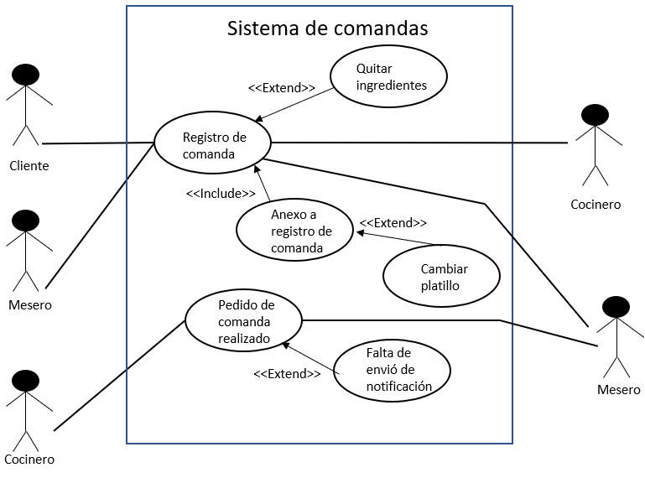
Diagrama de casos de uso

Slide 13
Modularidad
Estuvimos trabajando para poder modular el programa, sin embargo, por nuestra falta de experiencia con el programa no hemos logrado modularizarlo usando muchas funciones ya que el programa dejaba de funcionar, por otra parte logramos dividir el programa en entradas, procesos y salidas y una sección apartada para la mayoría del código del apartado grafico, se consiguió conectar 2 programas, el del mesero y el del cocinero creando un archivo aparte y conectándolos a través de suckets e hilos con una conexión cliente servidor, también se ha separado cada parte del código y se ha documentado con su funcionalidad correspondiente para no confundirnos y tener un mejor control tanto para nosotros como otros programadores que lean el código.

Slide 14
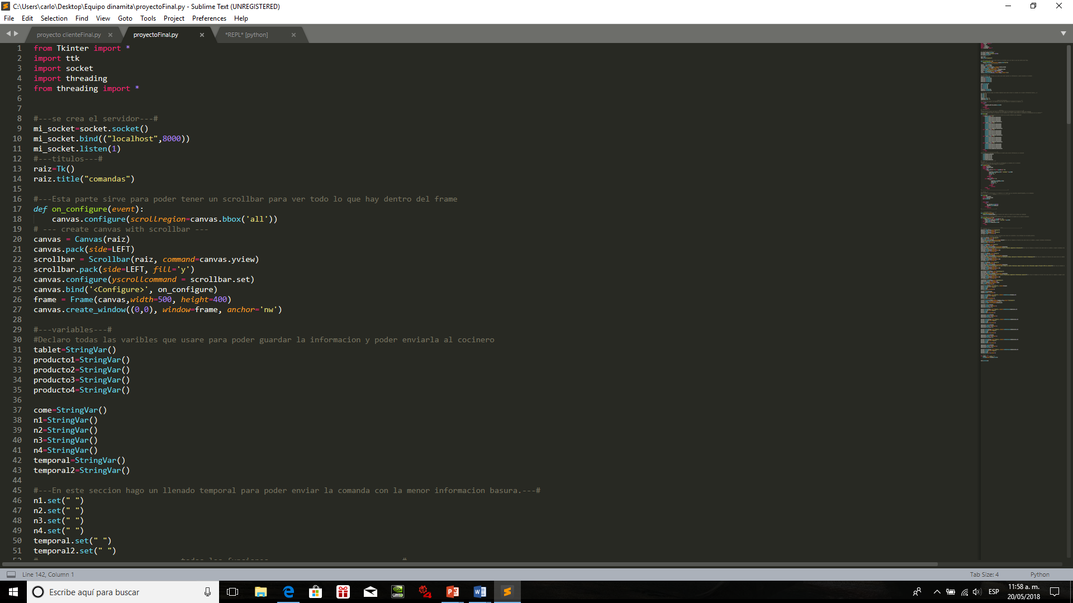
Modularidad
También en el inicio se declaran todas las variables con las que se va a trabajar
En el inicio del programa se importan las bibliotecas y sus funciones y se inicia el servidor, también se agrega la función para tener un scrollbar en la ventana en la que se va a trabajar

Slide 15
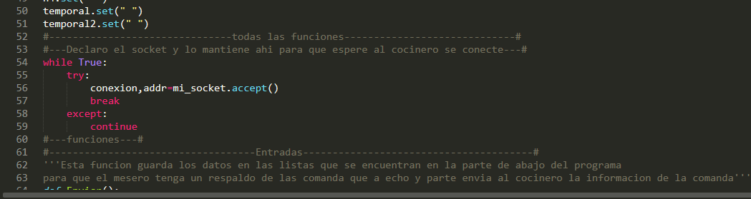
Modularidad
En esta parte se crea el socket para que haga conexión con el otro programa cuando también se conecte

Slide 16
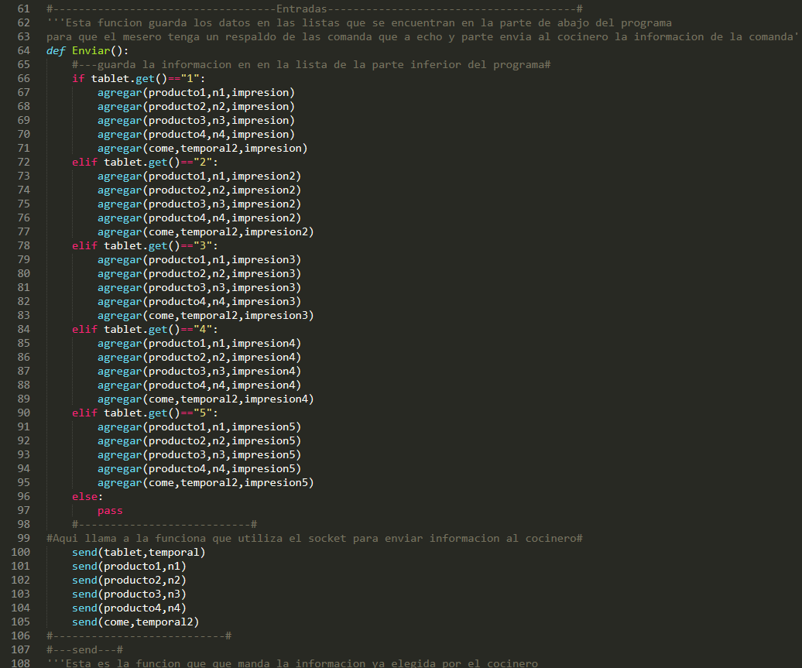
Entradas
En esta sección esta la función enviar, recibe los datos y los guarda en listas que corresponden a cada una de las mesas.

Slide 17
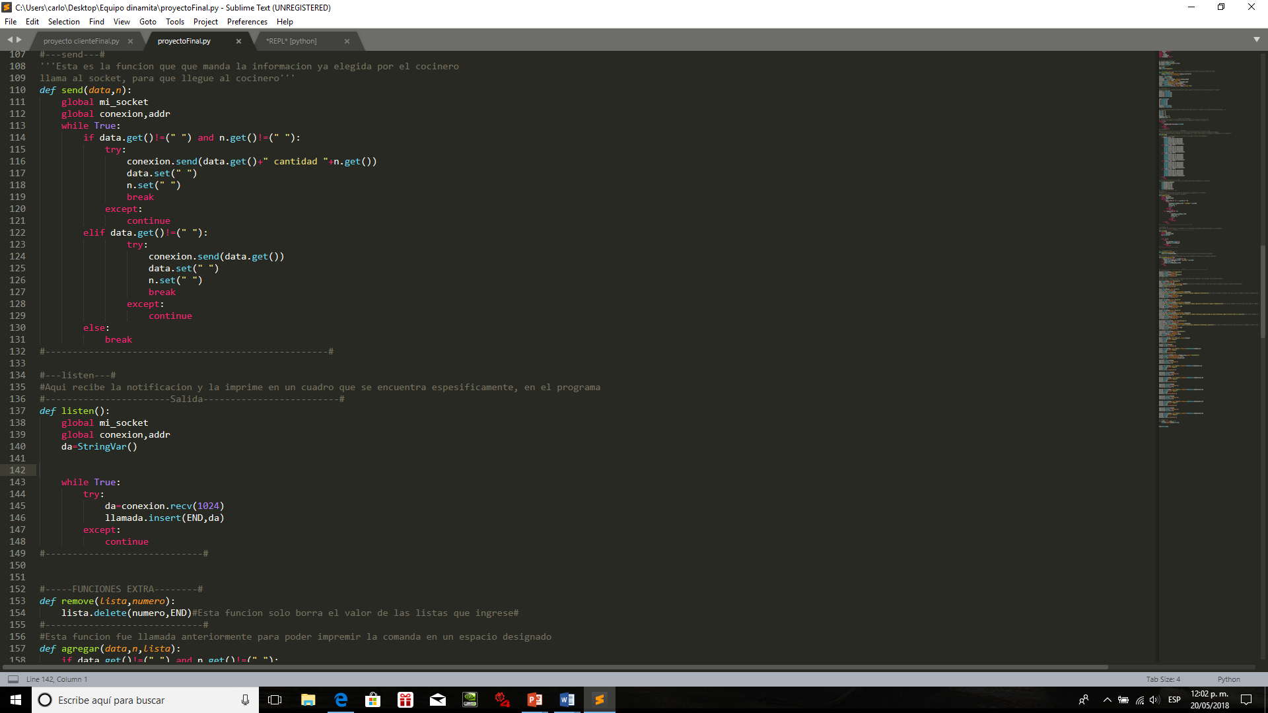
Procesos
A continuación se tiene las funciones que realizan los procesos del programa

Slide 18
Procesos
Esta función elimina las listas de las comandas que ya se realizaron

Slide 19
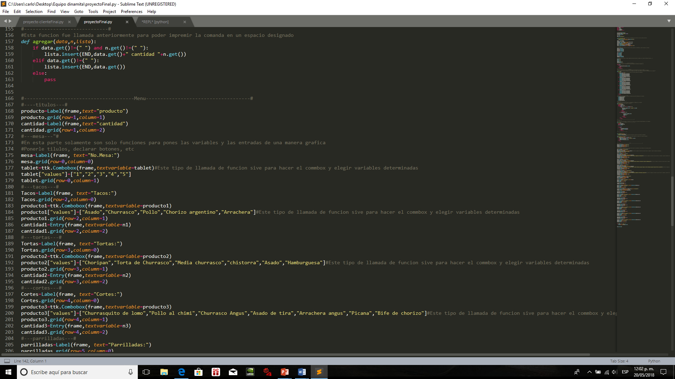
Salidas
Estas funciones se encargan de las salidas del programa que son imprimir las comandas y las notificaciones que se envíen

Slide 20
Apartado grafico
En la siguiente parte se encuentra todo el código correspondiente al apartado grafico del programa donde se genera la ventana, los frames donde se trabaja, etc.

Slide 21
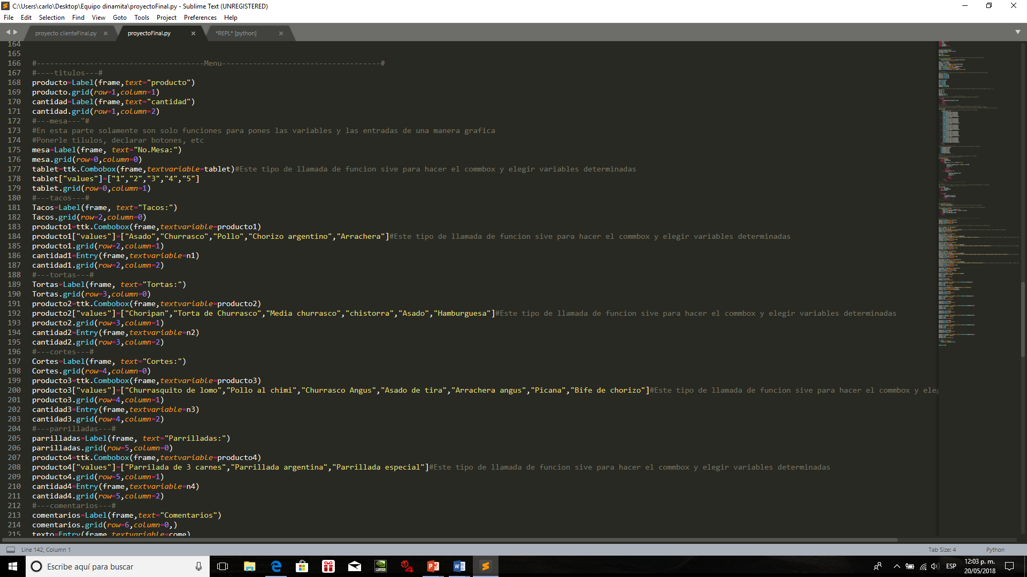
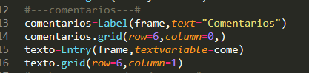
Apartado grafico

Slide 22
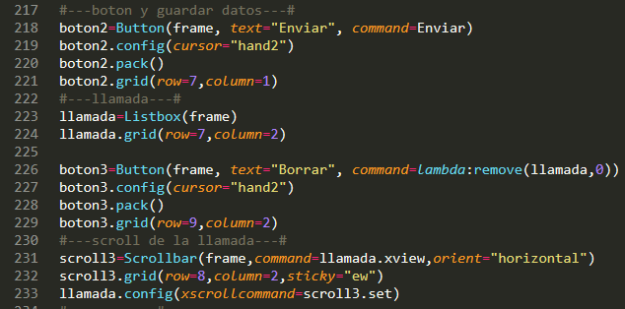
Apartado grafico

Slide 23
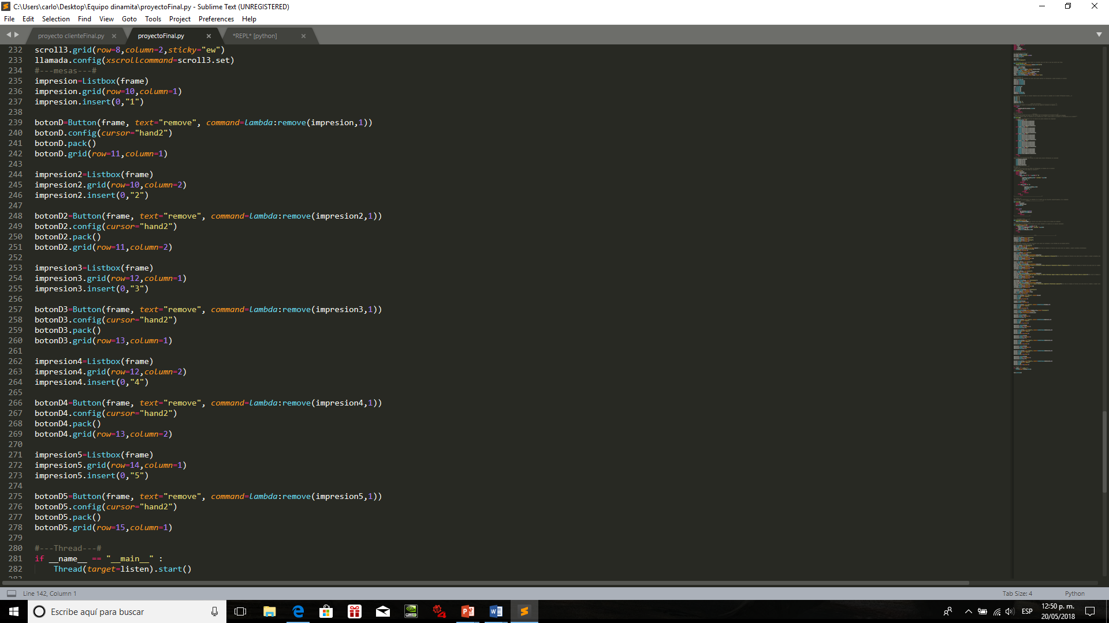
Apartado grafico

Slide 24
Conexión
En esta sección se asignan los hilos del programa para poder establecer conexión

Slide 25
Proceso de desarrollo
Se investigo acerca de una problemática en la que podríamos basar nuestro proyecto y nos topamos con un problema en un restauran en el que para enviar comandas hasta la cocina era complicado.
Nos reunimos cada miércoles para investigar del proyecto y sobre que lenguaje de programación podríamos usar que tuviera las bibliotecas que necesitábamos para poder realizar el proyecto.
Luego de obtener la aprobación del proyecto nos reunimos con el dueño para platicar los requisitos que iba a poder realizar el programa y los que no serian posible agregar.
Para la realización del proyecto nos reuniremos cada fin de semana para avanzar en el desarrollo e irnos familiarizando con el lenguaje para aplicar las bibliotecas que necesitamos.

Slide 26
Proceso de desarrollo
Para el desarrollo de nuestro programa usamos como herramientas el editor de texto sublime text 3 y la versión 2.7 de Python.
Para la realización y avance del proyecto nos reunimos cada domingo en casa de alguno de los integrantes y en caso de no poder reunirnos realizamos sesiones de discord para seguir avanzando el proyecto.
Para la evaluación de la participación individual continuamos con las métricas de la diapositiva de métricas basada en las asistencias de cada integrante a las reuniones de trabajo.

Slide 27
Métrica de contribución individual
Para la métrica de contribución individual nos basamos en cuantas horas estuvo presente cada integrante en las reuniones de trabajo, ya que durante estas se avanzo la mayoría del proyecto y nos designamos en el momento de codificar secciones que haría cada uno de los integrantes aunque todos nos ayudamos para hacer todo el programa pero las secciones de mas tuvieron participación cada uno de los integrantes son las siguientes:
Rigel y Sebastián, Carlos,: Funciones de captura, envió, borrar, almacenar pedidos.
Baeza: Aparatado grafico, aplicación de las funciones con interfaz grafica, conexión entre los programas.

Slide 28
Métricas y tabla de contribución individual(Acumulado total)
Esta métrica se basa en las asistencias de cada uno de los integrantes del equipo a las reuniones de trabajo para avanzar en el proyecto. La formula para sacar los porcentajes se especifica en el documento de contribución individual en el repositorio
Nombres | Contribución | Asistencia/hrs | Porcentaje
Carlos Eduardo Avila Criollo | Requerimientos, proceso de desarrollo, codificación, documentación, investigación, Funciones de captura, envió, borrar, almacenar pedidos | 18/19, 36hrs | 23.68%
José de la Rosa Baeza Pérez | Idea principal, acceso con el cliente, casos de uso, codificación, investigación, administración del repositorio, Aparatado grafico, aplicación de las funciones con interfaz grafica, conexión entre los programas. | 19/19, 38hrs | 28.94%
Sebastián Echeverria López | Requerimientos, casos de uso, codificación, investigación, documentación, Funciones de captura, envió, borrar, almacenar pedidos | 18/19, 36hrs | 23.68%
Rigel Bustamante Lara | Requerimientos, proceso de desarrollo, casos de uso, investigación, codificación, Funciones de captura, envió, borrar, almacenar pedidos | 18/19, 36hrs | 23.68%

Slide 29
Links del video y repositorio
Video: https://youtu.be/A_I12a_SE6E
Repositorio: https://github.com/Sel14/Proyecto-

